Slide 1
ISTAT per la scuola
IC Olcese - Secondaria di primo grado plesso Pergolato

Slide 2
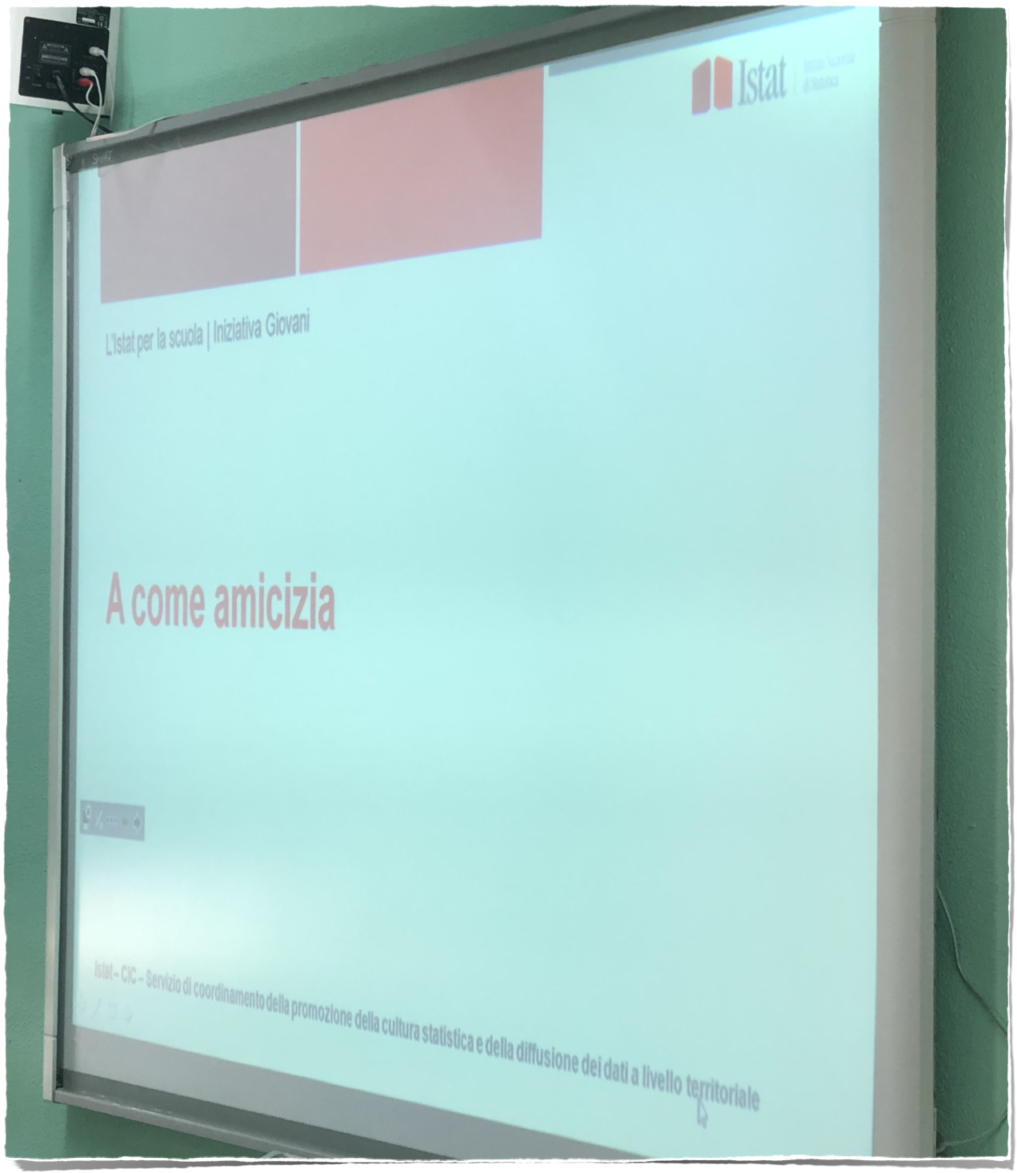

ISTAT: A come Amicizia
Il giorno 29/03/2023 abbiamo accolto l’ISTAT a scuola per un’attività didattico - laboratoriale finalizzata a promuovere la cultura statistica nelle scuole, attraverso la corretta costruzione dei rapporti statistici e la comprensione del loro significato.

Slide 3
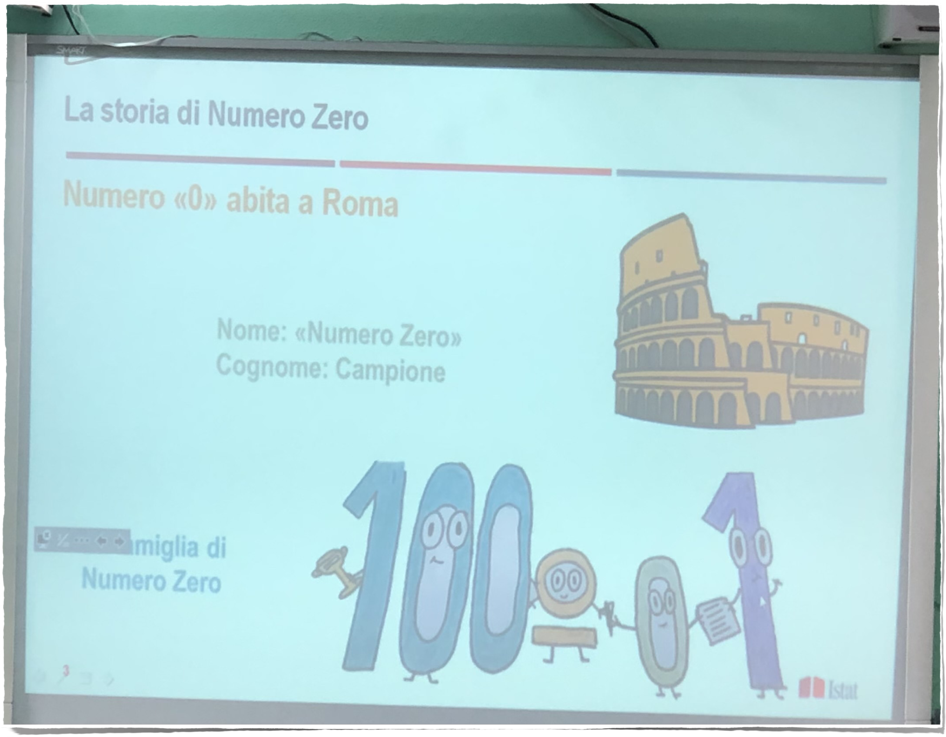
A come Amicizia: classi 2D e 2E
Gli alunni delle classi 2D e 2E sono diventati protagonisti del racconto, alternando lettura ed interazione del gruppo classe attraverso ricerca e commento di dati, percentuali, indicatori, grafici.

Slide 4
